Slide 1
웹기초 1차시
HTML, CSS 기본

Slide 2
OT
HTML 기초
CSS 기초
HTML 파일에 CSS 적용

Slide 3
text 속성
display 속성
Box 속성
Position 속성

Slide 4
OT

Slide 5
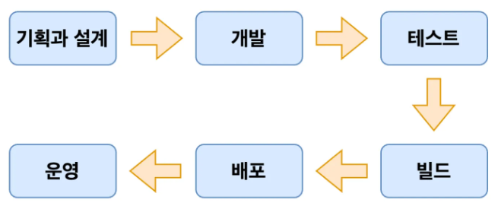
개발과 운영

Slide 6
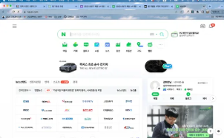
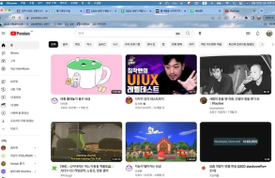
웹 개발이란?
인터넷의 웹사이트를 개발하는 것
네이버, 유튜브, 쇼핑몰 사이트 등 우리가 흔히 보는 웹사이트를 만드는 것 자체를 말함

Slide 7
웹 개발의 장점
익숙하다
쉽다
결과물 확인 바로 가능

Slide 8
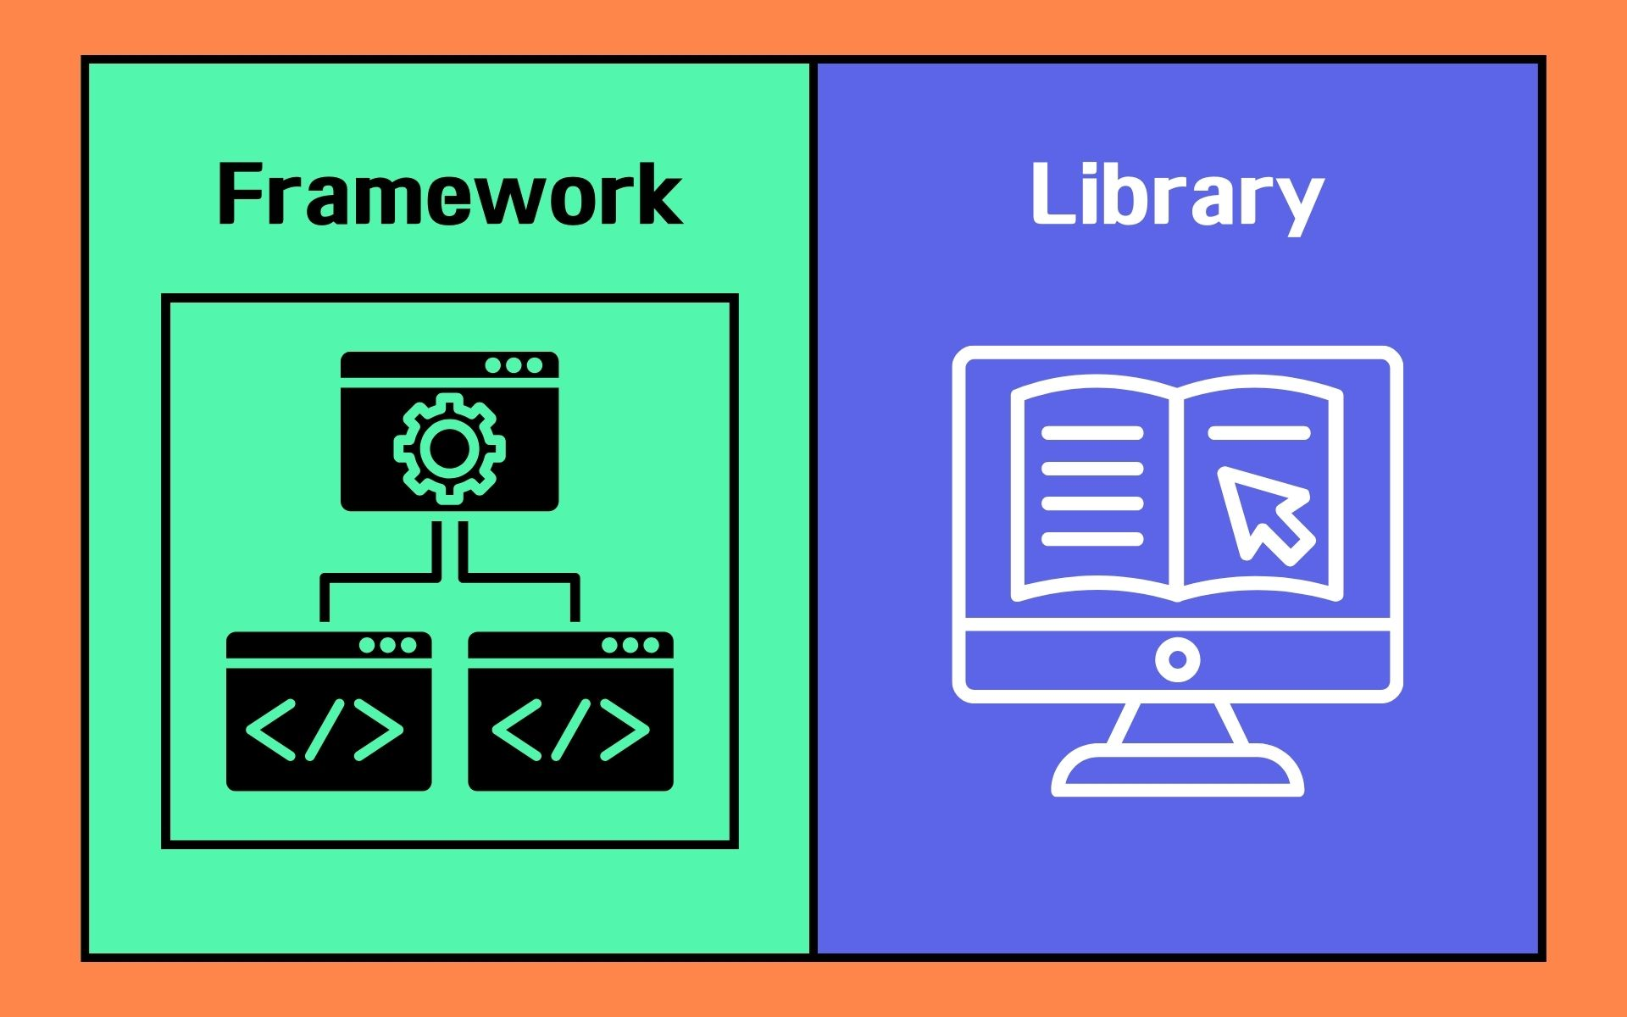
프론트엔드란?
웹페이지에서 사용자가 볼 수 있는 화면
웹사이트의 텍스트, 이미지, 버튼 등이라고 생각하면 된다.

Slide 9
프론트엔드 개발
목표
웹페이지의 눈에 보이는 영역을 사용자의 경험에 맞춰 개발하기
언어
HTML: 웹페이지의 전체적인 틀을 구성
CSS: 웹페이지의 시각적인 부분(색상, 레이아웃, 폰트) 담당
JavaScript: 동적인 웹페이지 구현
🌟 html, css는 프로그래밍 언어가 아니라 마크업 언어이다

Slide 10
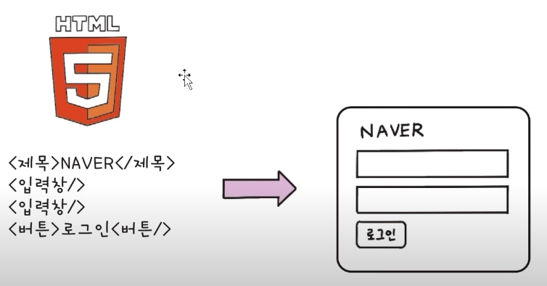
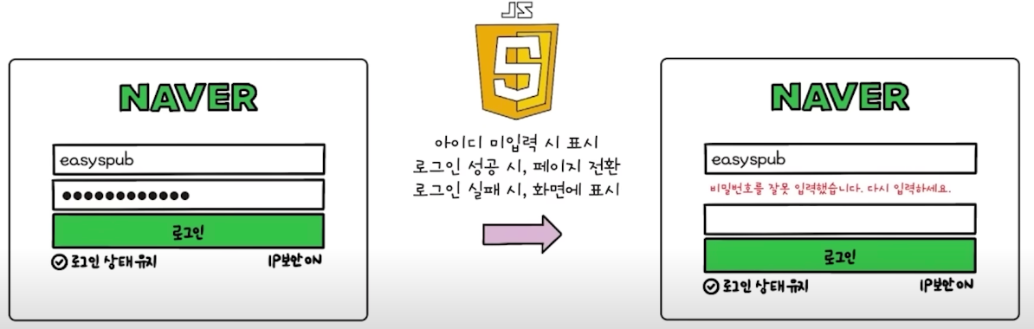
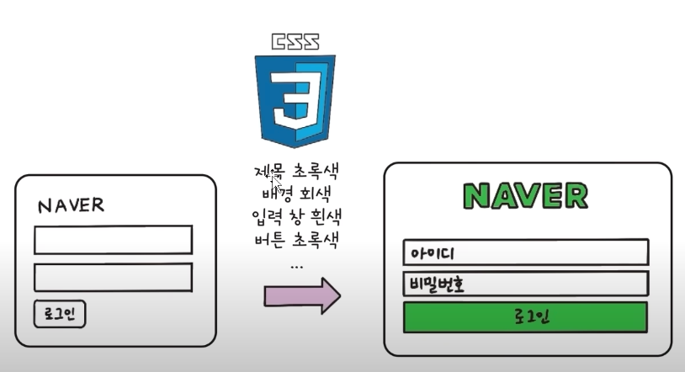

Slide 11
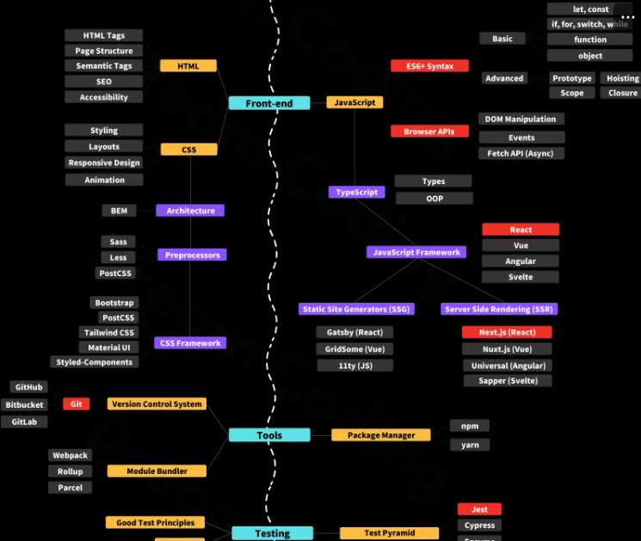
프론트엔드 로드맵
https://www.youtube.com/watch?v=TTLHd3IyErM

Slide 12
오늘의 목표
웹기초 찍먹하기

Slide 13
Visual Studio Code 설치하기

Slide 14
Visual studio code 설치하기
Visual studio code 다운로드
플러그인 설치

Slide 15
다운로드하기
https://code.visualstudio.com/

Slide 16
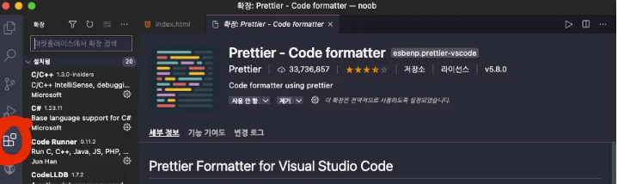
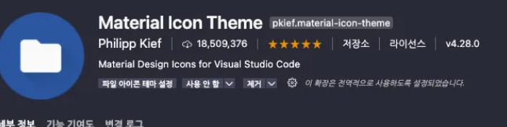
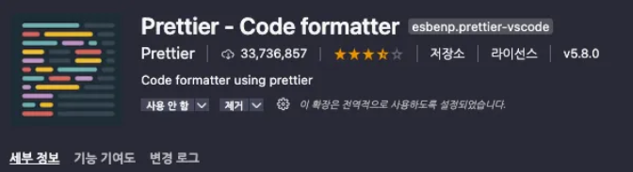
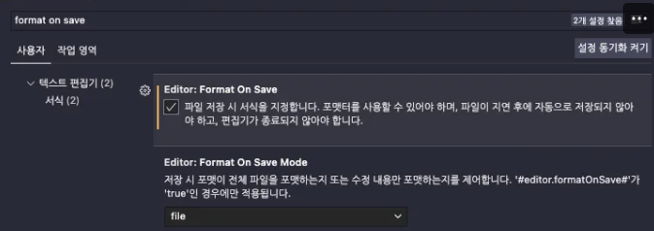
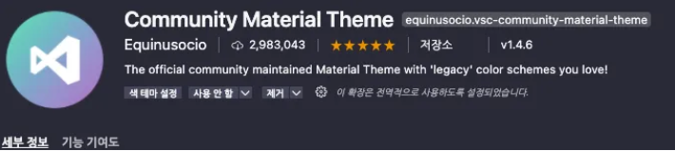
플러그인 설치하기
Material Icon Theme 설치하기
(예쁜 아이콘 넣어줌)
왼쪽에 네모난 아이콘 누르기
Community Material Theme 설치하기
(예쁜 테마, 폰트 설정 가능)
Prettier
(코드 스타일 예쁘게 해줌
기본 설정 → 설정 → format on Save 체크)

Slide 17
HTML 기초

Slide 18
HTML
웹에서 사용하는 문서를 만드는 언어
마크업 언어: 태그 등을 이용하여 문서나 구조를 만드는 언어
여러 태그들을 조합한 문서
프로그래밍 언어 아님

Slide 19
태그(Tag)
html 문서에서 <..>로 감싸져있는 부분
형식
<여는 태그> 내용 <닫는 태그/>
<태그 />

Slide 20

attributes(속성)
태그안에 정의해 특정 내용을 담을 때 사용
하나 이상 속성이 있으면 속성 간 공백 필요
속성 이름 다음에 등호(=) 존재
속성 값은 따옴표(””)로 감싸야 함

Slide 21
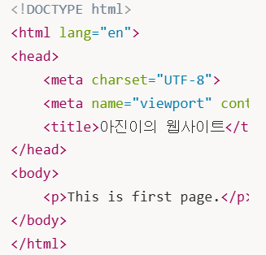
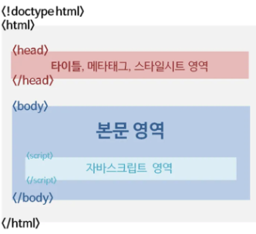
HTML 기본 구조

Slide 22
간단한 문법
<!DOCTYPE html>
: HTML 태그는 아니지만, 선언된 페이지의 HTML 버전이 무엇인지를 웹 브라우저에 알려줌
(기본 요소)
<html></html>
: HTML의 시작을 알려주는 태그, 웹 문서 전체를 감싸줌
(기본 요소)
<head></head>
: 웹 사이트에 대한 정보나 외부 자료 참조에 대한 내용
<meta charset="UTF-8">
: 브라우저에 표현되지 않지만 HTML의 정보를 요약하여 담고 있음
: 인코딩 방식 설정, UTF-8은 전세계에 사용되는 언어 대부분 포함
(기본으로 사용)
<title></title>
: 문서의 제목, 웹 브라우저의 툴바에 표시됨
<body></body>
: 웹페이지에 보여지는 내용
: HTML5 문법에 따라 작성되어야 함
주석
<!- ->

Slide 23
기본 태그
body안에 사용되어 웹페이지에 보여짐

Slide 24
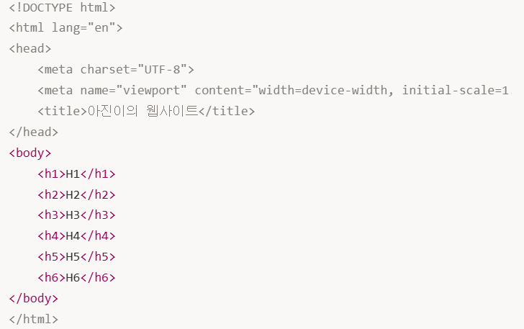
<h1>내용</h1> ~ <h6>내용</h6>
제목 태그
h뒤의 숫자는 글자의 크기를 의미
숫자가 작을수록 크기가 크다

Slide 25
<p>내용</p>
문단 태그

Slide 26
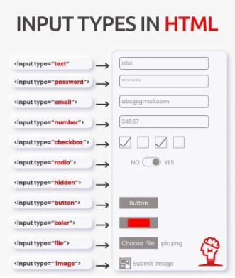
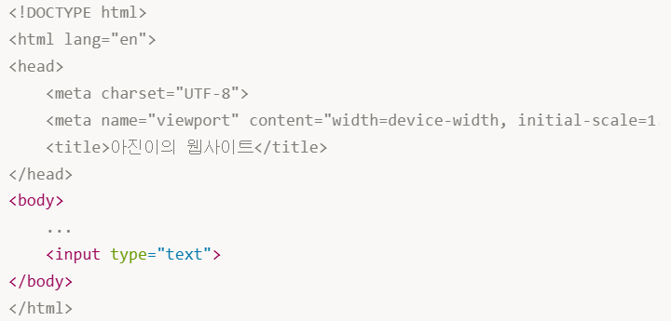
<input type=”…”>
입력창 태그
type 속성: 입력창의 타입 설정
(text, password, email, number, checkbox 등 다양함
내용이 불필요해 닫는 태그 필요 없음)

Slide 27
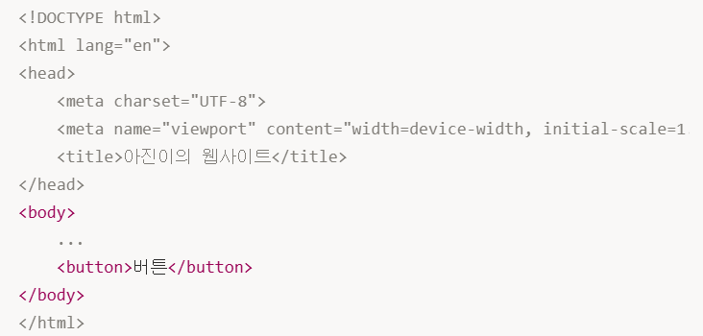
<button>내용</button>
클릭 가능한 버튼 생성

Slide 28
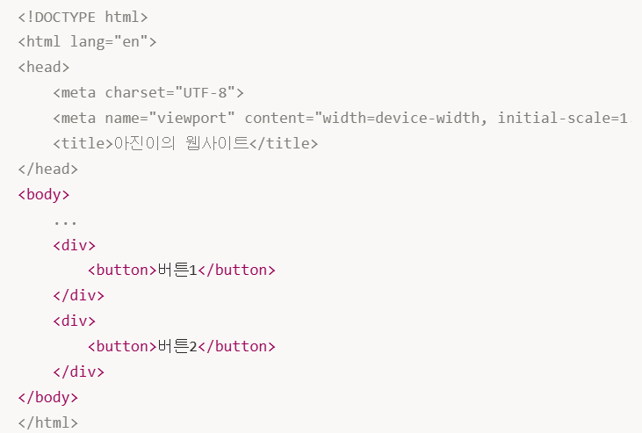
<div>내용</div>
여러 개의 태그의 구역을 나눌 때 사용

Slide 29
<br/>
글자 줄바꿈

Slide 30
<strong>내용</strong>
굵은 글씨로 텍스트 강조

Slide 31
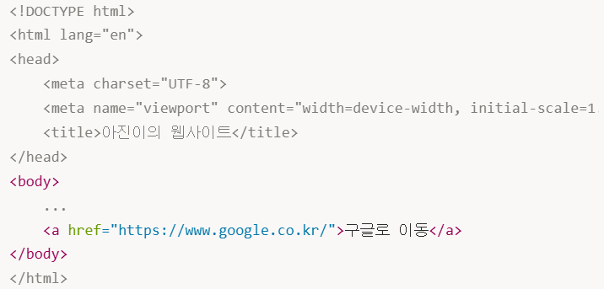
<a href=”…”> 내용</a>
다른 웹사이트로 가는 링크를 걸어주는 태그

Slide 32
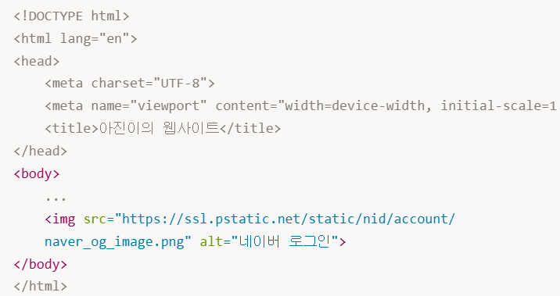
<img src=”…”>
이미지 넣는 태그

Slide 33
<ul><li>내용</li></ul>
목록 태그

Slide 34
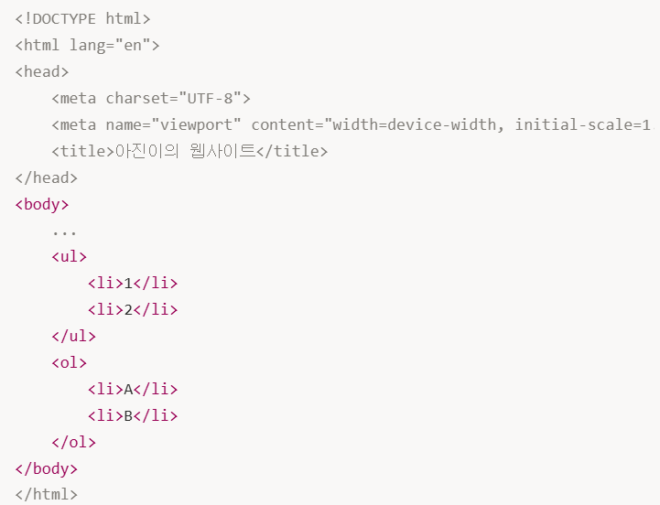
<ol><li>내용</li></ol>
숫자가 있는 목록 태그

Slide 35
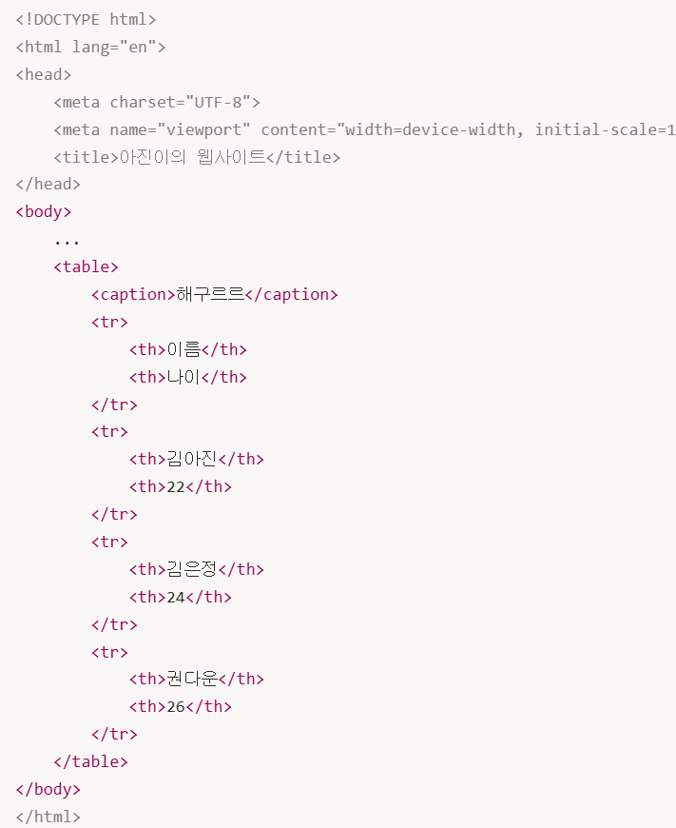
<table>내용</table>
표 만드는 태그
caption 태그: 표의 제목
tr 태그: row
th 태그: column

Slide 36
CSS 기초
https://developer.mozilla.org/ko/docs/Web/CSS/Reference

Slide 37
CSS란?
Cascading Style Sheet
문서를 예쁘게 시각화하는 언어

Slide 38
cascading[폭포]
부모 요소 스타일을 자손 요소에 상속시켜 적용
Author style(우리가 지정한 스타일)
→ User style(사용자가 지정한 스타일)
→Browser(브라우저가 기본으로 지정한 스타일) 순으로 우선 순위를 가지고 정해진 스타일이 있을 때까지 넘어가서 적용한다
*html에 속성을 막 넣는 게 아니라 박스별로 잘 나누어서 설정해야함!
→ 레이블링 더 쉬움 → css 꾸밀 때 더 쉬움

Slide 39
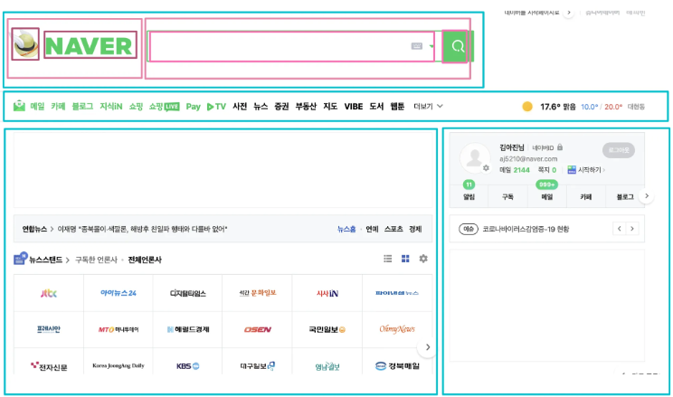
CSS
박스별로 태그를 달아서 꾸밀 아이 선택
태그 뿐만 아니라 여러 범위로 선택해서 꾸밀 수 있음!!

Slide 40
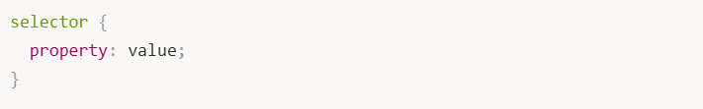
CSS 기본 구조

Slide 41
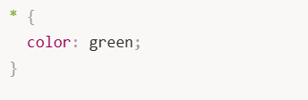
Selectors
Universal: *
html에 있는 모든 요소에 적용된다

Slide 42
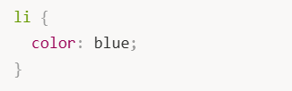
Selectors
type: Tag

Slide 43
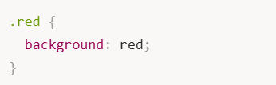
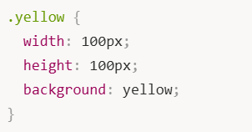
Selectors
Class: .class
여러 요소에서 공유 가능.
반복적으로 쓰이는 스타일에 활용.
한 요소에 여러 class를 동시에 적용할 수도 있음.

Slide 44

Selectors
ID : #id
하나의 HTML 문서에서 고유해야 함.
한 요소에만 적용 가능
주로 특정 요소 하나를 딱 집어 스타일링/JavaScript 연결할 때 사용.

Slide 45
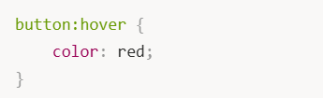
Selectors
State: :
button에 hover 속성 적용할 때

Slide 46
id
페이지에서 하나의 요소에만 지정
중복 불가능
#으로 선택
특정 요소에 이름을 붙이는 데 사용

Slide 47
class
페이지에서 반복적으로 쓰이는 유형을 지정
.으로 선택
스타일의 분류에 사용

Slide 48
HTML 파일에 CSS 적용하기

Slide 49
방법
인라인 스타일
스타일 태그
문서 간의 연결

Slide 50
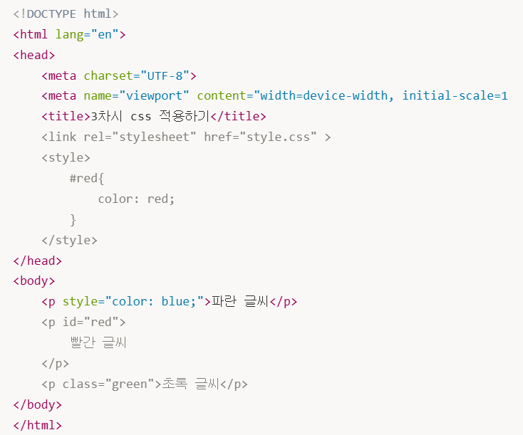
인라인 스타일
body안에 태그에 style 속성을 추가하여 직접 정의

Slide 51
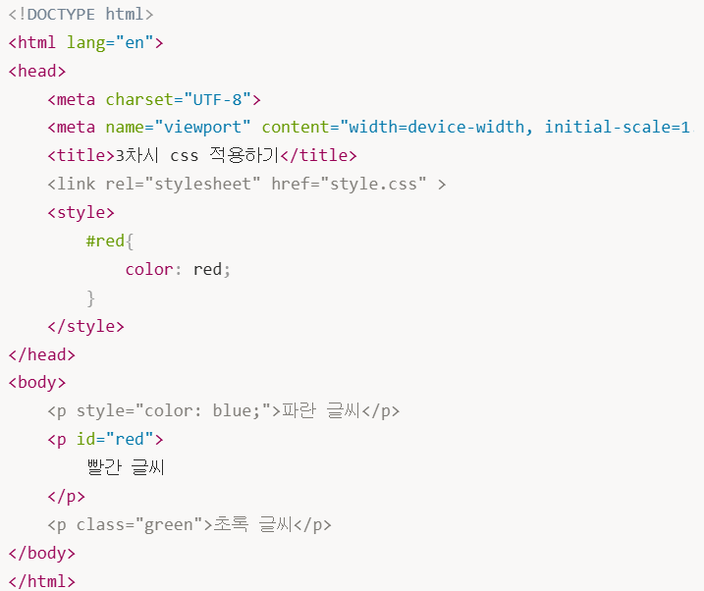
스타일 태그
head안에 style 태그를 추가하여 안에 CSS 코드 작성하기

Slide 52
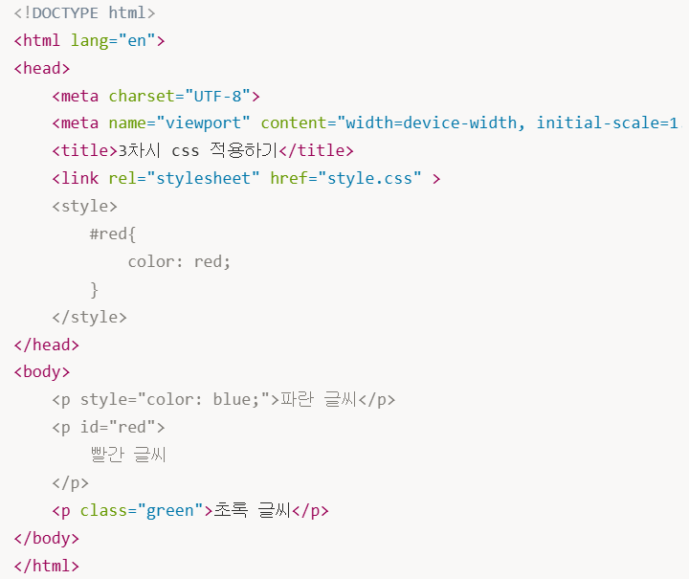
문서 연결
css파일을 생성해 css 코드를 작성하고 HTML문서의 link 태그로 연결
rel 속성: 현재 문서와 외부 문서의 관계
href 속성: 외부 문서의 위치

Slide 53
Text 속성

Slide 54
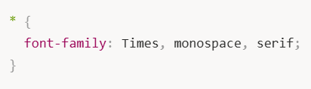
font-family
글꼴 정의
여러 개의 글꼴을 넣어 우선 순위 지정 가능

Slide 55
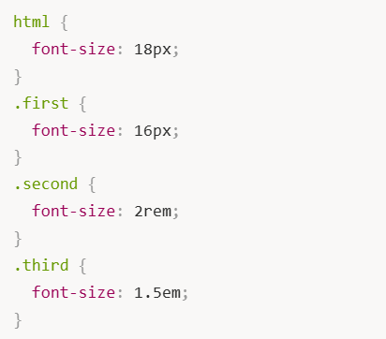
font-size
글자 크기 정의
px: 픽셀 단위
rem: <html> 태그의 font-size에 대응하는 상대적인 크기
em: 부모태그의 font-size에 대응하는 상대적인 크기

Slide 56

text-align
정렬 방식 정의
left/right: 왼쪽 또는 오른쪽 정렬
center: 가운데 정렬
justify: 양끝 정렬

Slide 57



color
글자 색상 정의
키워드: blue, red 등 정의된 키워드로 지정
RGB 색상 코드: #000000~#ffffff의 16진수 형태로 지정
RGB 함수: rgb(0,0,0) 형식으로 %, 숫자 등으로 함수 지정

Slide 58
Display 속성

Slide 59
Block vs Inline
html의 태그들은 block이나 line의 요소를 가짐

Slide 60
block 요소
자기가 속한 영역의 너비를 모두 차지하여 블록 형성
div 태그, p 태그, h1 태그 등

Slide 61
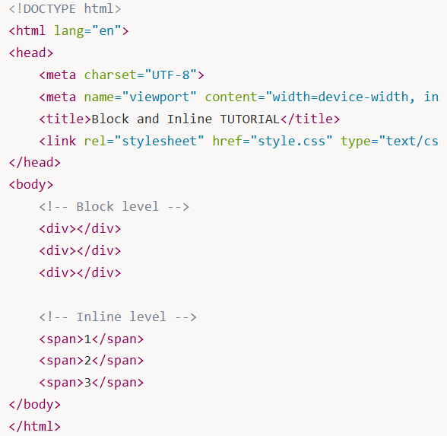
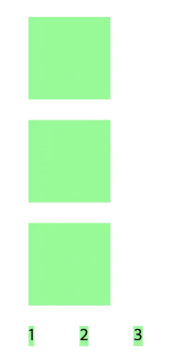
inline 요소
자기에게 필요한 만큼의 공간만 차지
span 태그, a 태그 등
block 요소인 div는 한 줄 한 줄 나오지만 inline 요소인 span은 옆에 바로바로 나옴

Slide 62
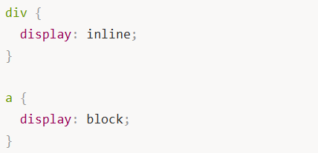
display 속성
요소를 블록과 인라인 요소 중 어느 쪽으로 처리할지 정의
inline
block
inline-block
none: 화면에 표시 안함
flex

Slide 63
inline-block
inline으로 배치하지만, block 레벨 요소의 속성 추가 가능
box의 속성인 width, height 등 사용 가능

Slide 64
Box 속성

Slide 65
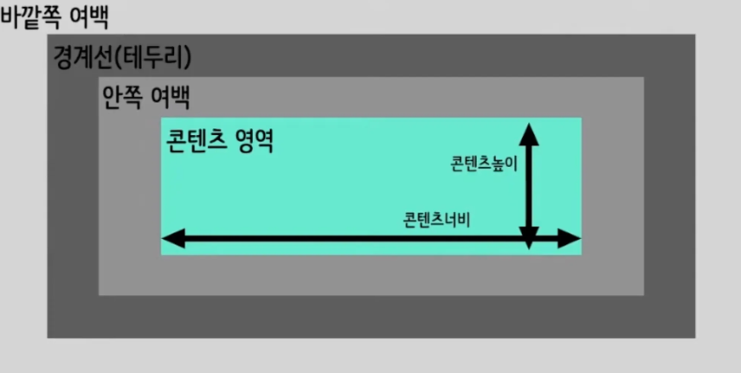
box 모델
브라우저가 요소를 렌더링 할 때, 각 요소는 사각형의 형태로 영역을 차지함
콘텐츠 영역: width, height
안쪽 여백: padding
바깥쪽 여백: margin
테두리: border
CSS로 box의 크기, 위치, 속성 등 결정 가능

Slide 66
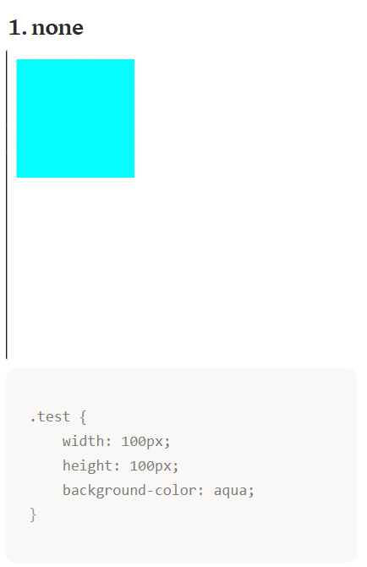
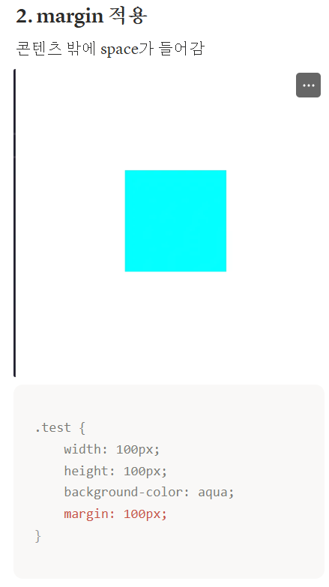
box 영역과 속성

Slide 67
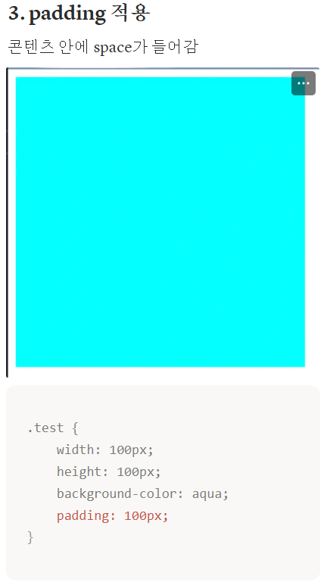
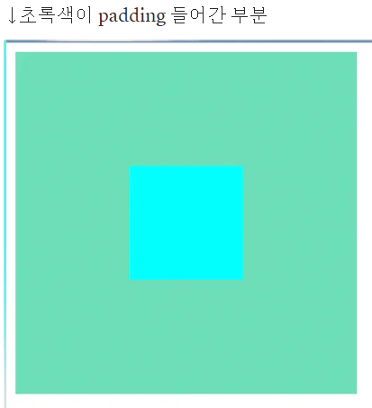
box 영역과 속성

Slide 68
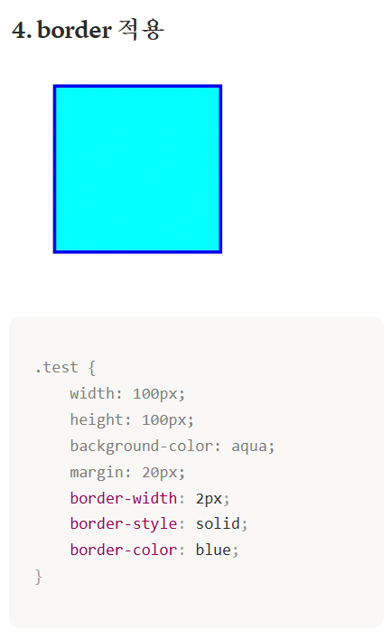
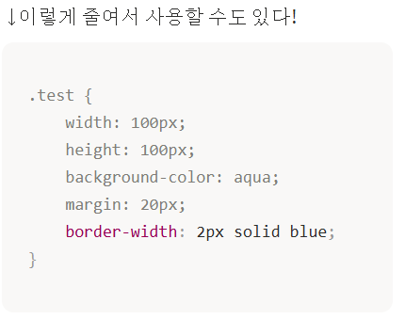
box 영역과 속성

Slide 69
background
콘텐츠의 배경을 정의
background-color: 배경 색
background-image: 배경 이미지
background-position: 이미지의 초기 위치
background-size: 이미지의 크기
background-repeat: 이미지의 반복 방법

Slide 70
Position 속성
https://www.daleseo.com/css-position/

Slide 71
Position
문서 상에 요소를 배치하는 방법 정의
position으로 배치 방법 설정 후 top, right, bottom, left로 세부 위치 조절

Slide 72
position 속성값
static: 요소를 일반적인 문서의 흐름에 따라 배치(기본값)
relative: 기본값O, 상하좌우 위치 값에 따라 오프셋 적용
absolute: 기본값X, 가장 가까운 position 지정 요소에 대해 상대적으로 오프셋 적용
fixed: 기본값X, 지정한 위치에 고정
sticky: 기본값X, 스크롤 동작이 존재하는 가장 가까운 요소에 대해 오프셋 적용

Slide 73
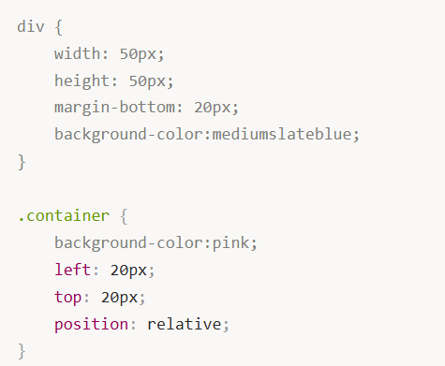
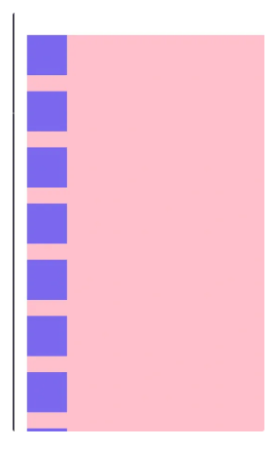
relative
원래 위치보다 위에서 20px, 왼쪽에서 20px 떨어져라

Slide 74
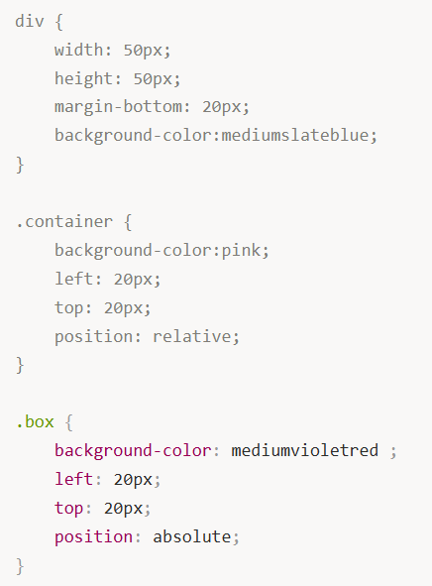
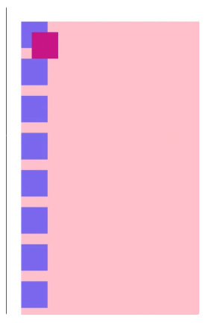
absolute
.box의 상위 요소인 .container의 position 속성을 기준으로 위로 20px, 왼쪽으로 20px 이동

Slide 75


fixed
스크롤해도 위치가 그대로 유지됨.
화면 좌표(위, 아래, 왼쪽, 오른쪽) 기준으로 움직임.
보통 메뉴바, 버튼, 알림창 같은 걸 만들 때 많이 씀.

Slide 76
HTML, CSS 실습

Slide 77

index.html, style.css 파일 생성하기
index.html파일에 !엔터 입력하기

Slide 78

html과 css파일 연결
index.html의 head부분에 link태그 추가하기
같은 폴더에 있으면 단순히 파일명만 쓰기
<link rel="stylesheet" href="style.css">
만약 다른 폴더에 있으면, 경로를 정확히 쓰기
css라는 폴더 안에 있다면:
<link rel="stylesheet" href="css/style.css">
상위 폴더에 있다면:
<link rel="stylesheet" href="../style.css">
rel 속성: 현재 파일과 불러오는 파일 사이의 관계
href 속성: 불러오는 파일의 경로
type 속성: css 타입 명시

Slide 79


실습 예제

Slide 80
1차시 추가 및 숙제

Slide 81
index.html 작성하기
! 엔터(안되면 tab) 입력하기
다음과 같이 기본 html 구조 자동 생성됨
head 영역
title 수정하기
body 영역
자유롭게 자기소개 내용 작성하기
필수 내용
이름
본인 소개
좋아하는 사진 2장(취미)
특기
장단점 1개 이상
필수 요소
<h> 태그
<img> 태그
<ol> 태그 or <table> 태그
<div> 태그로 각 필수 내용 구분하기

Slide 82
style.css 작성하기
필수사항
배경 색 바꾸기
class 2개 이상 사용하기
id 1개 이상 사용하기

Slide 83
GitHub에 올리기
Github page로 deploy(배포)하기
https://2dowon.github.io/docs/etc/publishing-on-github-pages/

